Slide 1
2021-服务端开发
第7节 ORM与Hibernate 、JPA编程

Slide 2
ORM
object-relational mapping、Object_Relative DateBase-Mapping
在Java对象与关系数据库之间建立某种映射，以实现直接存取Java对象
Hibernate、MyBatis
JPA (Java Persistence API)

Slide 3
Hibernate的配置
org.hibernate.Session接口
获得org.hibernate.SessionFactory对象
org.springframework.orm.hibernate4.LocalSessionFactoryBean
定义映射关系：XML、注解（JPA、Hibernate）

Slide 4
Hibernate三类查询
HQL:hibernate query language，即hibernate提供的面向对象的查询语言
select/update/delete…… from …… where …… group by …… having …… order by …… asc/desc
QBC查询: query by criteria 完全面向对象的查询
本地SQL查询
Notes:
SQL
HQL
JPQL
CQL

Slide 5
@Repository的作用
@Component
转换成Spring的统一异常
@Bean
public BeanPostProcessor persistenceTranslation(){
return new PersistenceExceptionTranslationPostProcessor();
}

Slide 6
JPA：Java Persistence API
JPA的宗旨是为POJO提供持久化标准规范
JPQL（Java Persistence Query Language)
JPQL就是一种查询语言，具有与 SQL 相类似的特征
JPA语法大全
Notes:
https://blog.csdn.net/liu280790081/article/details/73647916

Slide 7
JPA配置
javax.persistence.EntityManager
实体管理器工厂（entity manager factory）
org.springframework.orm.jpa.LocalContainerEntityManagerFactoryBean
org.springframework.orm.jpa.vendor.HibernateJpaVendorAdapter
Notes:
应用程序管理类型：LocalEntityManagerFactoryBean persistence.xml配置持久化单元、数据源
容器管理类型：LocalContainerEntityManagerFactoryBean adapter背后可以有不同厂家的JPA实现

Slide 8
EntityManager不是线程安全的
@PersistenceUnit
@PersistenceContext

Slide 9
Spring Data JPA
<dependency>
<groupId>org.springframework.data</groupId>
<artifactId>spring-data-jpa</artifactId>
<version>1.3.2.RELEASE</version>
</dependency>
加注解@EnableJpaRepositories
会扫描org.springframework.data.repository.Repository接口
继承接口org.springframework.data.jpa.repository.JpaRepository
Notes:
18个方法
org.springframework.data.repository. CrudRepository

Slide 10
编写自定义的查询方法
定义查询方法，无需实现
领域特定语言（domain-specific language，DSL)，spring data的命名约定
查询动词 + 主题 + 断言
查询动词：get、read、find、count
声明自定义查询
不符合方法命名约定时，或者命名太长时
@Query(“select ...”)
使用EntityManager直接低层实现
接口名+Impl的实现类

Slide 11
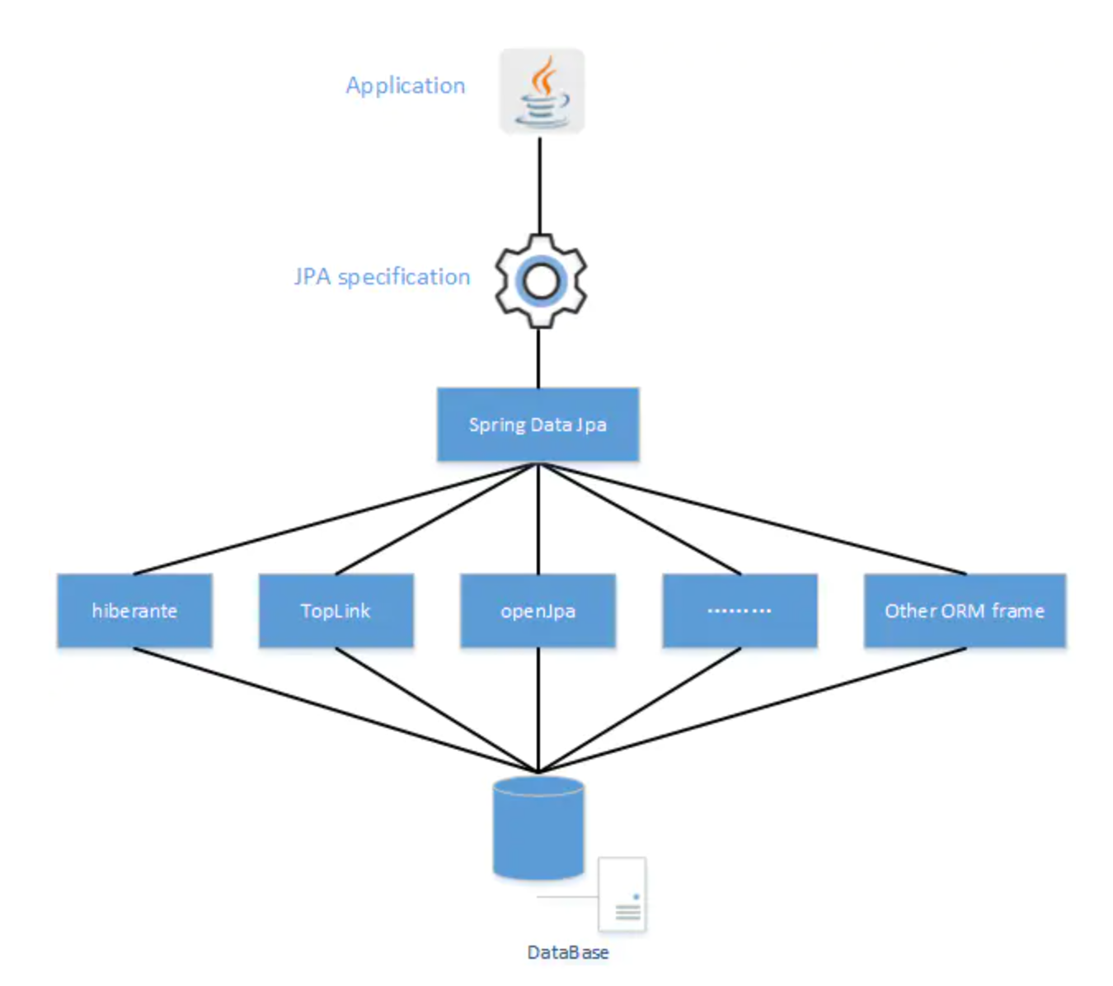
Jpa、Hibernate、Spring Data Jpa三者之间的关系

Slide 12
示例：在spring boot开发中使用MyBatis
application-**.yml中的配置
配置数据源
mapper-locations指定
定义接口（使用注解@Mapper）
mapper/***Mapper.xml
Notes:
示例代码：demo-ut
spring: datasource: driverClassName: "org.sqlite.JDBC" url: "jdbc:sqlite::memory:" initialization-mode: always schema: classpath:schema-sqlite.sql # type: com.alibaba.druid.pool.DruidDataSource # type: org.apache.commons.dbcp.BasicDataSource # type: org.apache.commons.dbcp2.BasicDataSource

Slide 13
第8节课前作业：下载安装两个NoSQL数据库软件
MongoDB
https://www.mongodb.com/download-center/community
请使用默认端口号27017
mongo：MongoDB Shell是MongoDB自带的交互式Javascript shell,用来对MongoDB进行操作和管理的交互式环境
Redis
https://redis.io/download
请使用默认端口号6379
redis-server
redis-cli
Notes:
1、MongoDB命令
show dbs
use mytest
db.createCollection('person’)
db.person.insert({name:'************',age:18})
db.person.find().pretty()
show dbs
2、Redis命令
set counter 100
incr counter
get counter
keys *

Slide 14
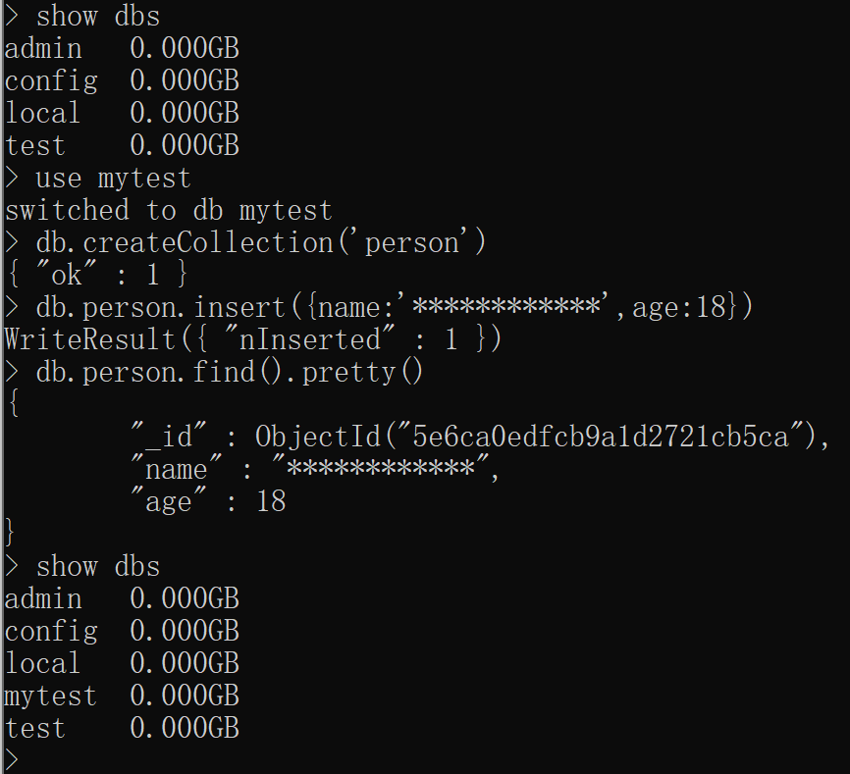
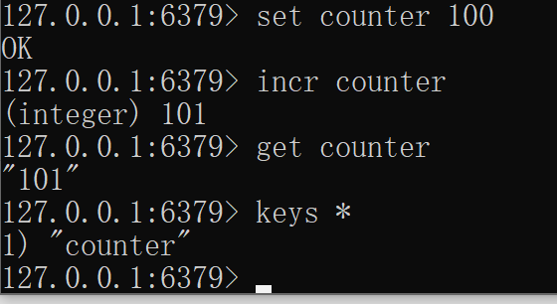
提交：运行以下命令并截图
1、MongoDB命令
show dbs
use mytest
db.createCollection('person’)
db.person.insert({name:'************',age:18})
db.person.find().pretty()
show dbs
2、Redis命令
set counter 100
incr counter
get counter
keys *
用你自己名字取代

Slide 15
第9节课的综合作业（提前告知）
将第一节课的代码其作以下优化改进：
1、清空web.xml配置，改成java配置类
2、优化控制层的loginCheck方法，并且添加数据校验功能（@Valid），用户名3-6个字符，口令6个字符，并有错误提示
3、数据库由原来的mysql改成H2内嵌数据库，不要有外部数据库访问依赖，exampledb.sql数据脚本同步修改
4、DAO层实现由现在的jdbc改成JpaRepository自动实现，方法名可以改变
5、DAO层的findUserByUserName添加缓存功能，缓存用EhCache实现
6、测试改进：service层的测试将现在直连数据库改成使用mock取代dao层

Slide 16
谢谢！

